Slide 1
CRM 시스템 구축
상품/서비스 카테고리관리 화면설계서

Slide 2
버전 | 일자 | 작성자 | 내용
1.0 | 2017.06.05 | 이재욱 | 최초작성

Slide 3
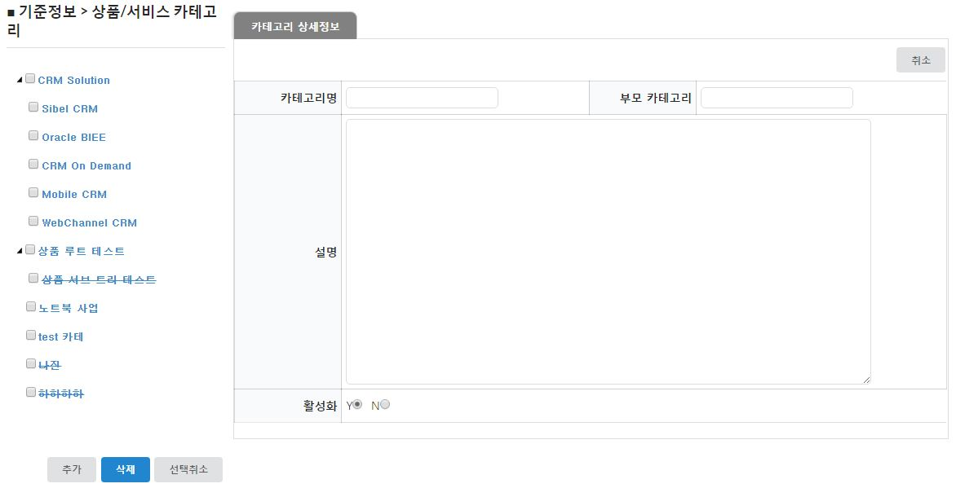
기준정보 > 조직관리(메인화면)
트리구조를 이용해 상품 및 서비스를 관리 한다.
2바디를 이용해 추가버튼을 눌렀을 시 오른쪽 상세정보에서 상품 / 서비스를 입력할 수 있다.
체크박스를 선택하고 삭제를 누르게 되면 조직관리와 같이 삭제 처리가 된다.
취소를 누르게 되면 입력하던 정보가 전부 취소가 된다.
4
1
2
3

